Slide 1
Node.js
숭실대 소프트웨어학부 민혜준

Slide 2
Node.js
01
02
03
‘Node.js’란?
Node.js 특징
Node.js의 유의사항

Slide 3
01
‘Node.js’란?

Slide 4

01.
‘Node.js’란?
소개
JavaScript 기반의 소프트웨어 플랫폼
네트워크 어플리케이션(서버 사이드) 개발 프레임워크
JavaScript가 웹 브라우저가 아닌 서버 쪽에서도 동작할 수 있도록 확장되는 결정직인 계기를 마련함

Slide 5
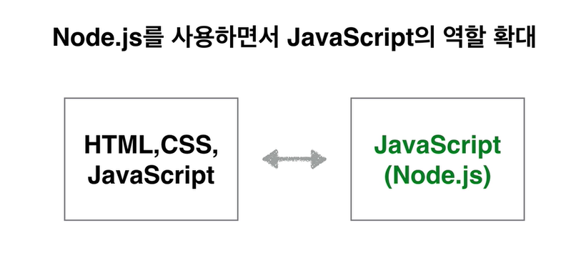
01.
‘Node.js’란?
소개

Slide 6
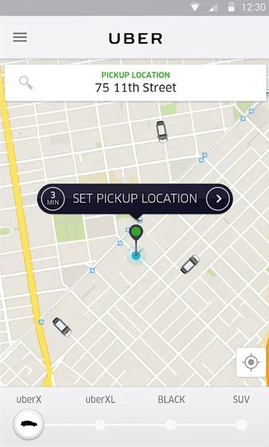
01.
‘Node.js’란?
사용 예
Uber
Node.js로 완전 제작하기 시작한 최초의 회사
많은 정보를 신속하게 처리함
프로그램을 검사하고 오류를 즉각적으로 처리
활발한 오픈소스 커뮤니티를 통해 지속적으로 기술을 최적화하여 자체적으로 개선되고 있음

Slide 7
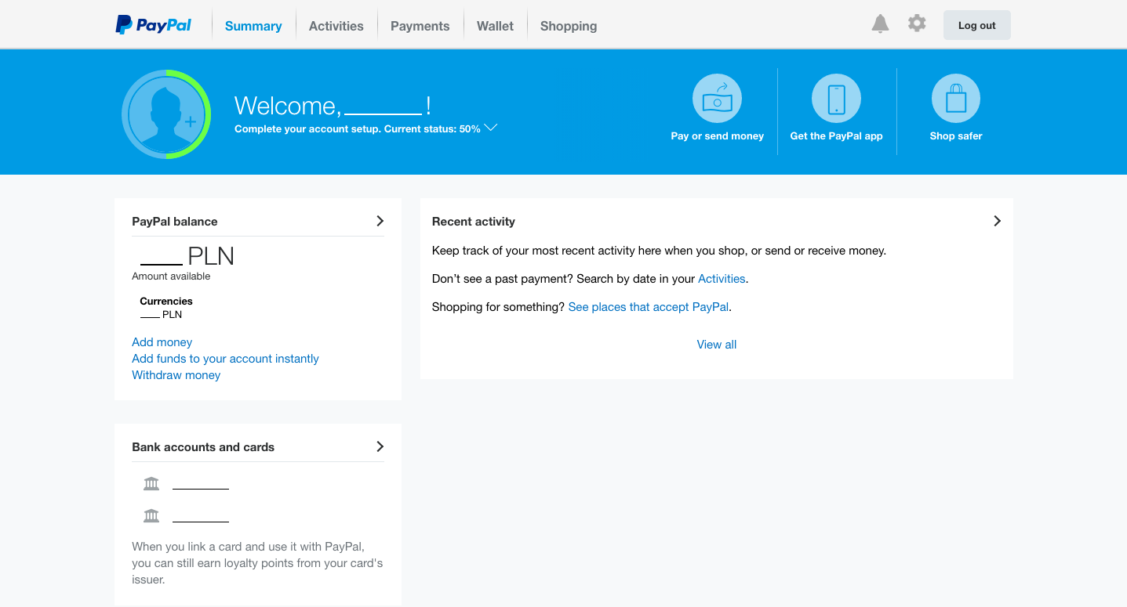
01.
‘Node.js’란?
사용 예
Paypal
브라우저와 서버 어플리케이션을 JavaScript로 작성할 수 있게 되면서 양측의 문제를 이해하고 기술 스택의 모든 수준에서 고객의 요구에 효과적으로 대응할 수 있게 됨

Slide 8
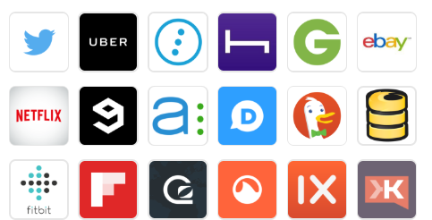
01.
‘Node.js’란?
사용 예
그 외 서비스
- LinkedIn, Netflix, Yahoo, Mozilla…

Slide 9
02
Node.js 특징

Slide 10

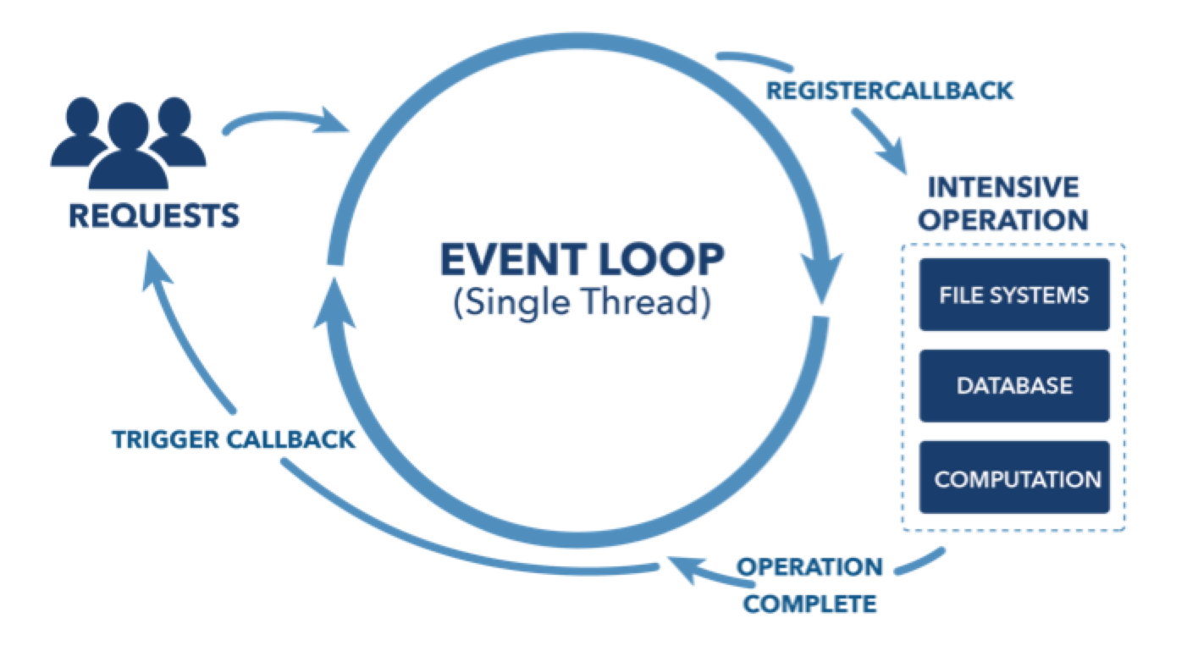
02.
Node.js 특징
특징
Google이 만든 Chrome V8 JavaScript 엔진에서 동작
이벤트 기반(event-driven), 비동기 방식, Non-blocking IO 패러다임

Slide 11
02.
Node.js 특징
V8 엔진에서 동작
Chrome V8 JavaScript 엔진에서 동작
Chrome V8은 웹 브라우저를 만드는 데 기반을 제공하는 오픈 소스 응용 프로그램 프레임워크
자바스크립트를 바이트코드로 컴파일 하거나 interpret 하는 대신 실행하기 전 직접적인 기계어로 정적 컴파일(static compile)하여 성능 향상
추가적인 속도향상을 위해 인라인 캐싱(inline caching)과 같은 최적화 기법 적용
Notes:
V8은 JavaScript 소스 코드를 처음 컴파일 할 때 bytecode가 아닌 기계어 코드로 직접 변환한다. 따라서 중간에 bytecode를 기계어로 변환해 줄 인터프리터가 필요 없다

Slide 12
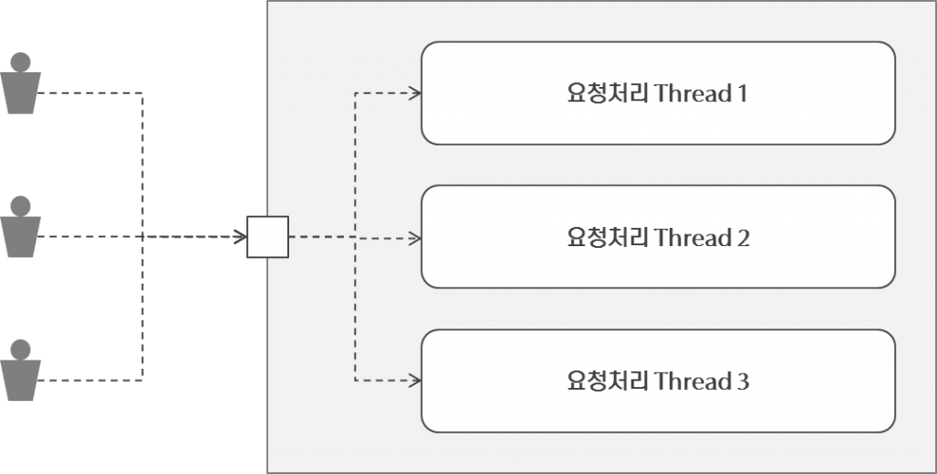
02.
Node.js 특징
Thread 기반 웹 모델
Multi-Thread 방식, 동기적
서버의 요청 처리를 Thread에서 처리하도록 하여 병렬처리를 가능하도록 하는 방식
Thread는 서버 CPU 자원을 시분할 형태로 나누어 가짐으로써 독립실행이 가능하며 다른 요청을 동시에 받을 수 있게 함
가용 Thread 수에 한계 존재
각 Thread는 독립적인 시점에서 동작하므로 공유자원에 대한 동기화 없이 접근하면 예기치 않은 결과가 나올 수 있음
이벤트 기반, 비동기 방식, Non-blocking IO

Slide 13
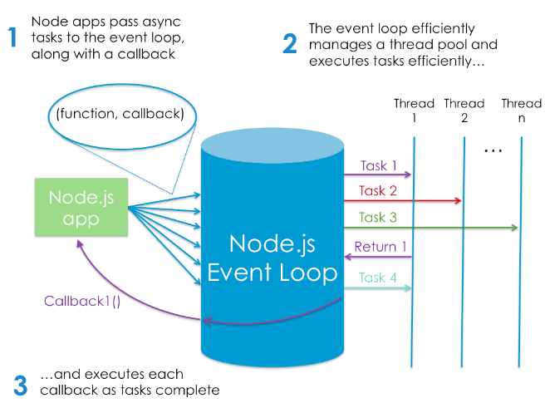
02.
Node.js 특징
이벤트 기반, Non-blocking I/O 활용 비동기방식
이벤트 기반(Event-driven) 동작
Event Callback 방식, 비동기적
단일 Thread를 사용하여 이벤트 루프를 돌고, 이벤트 큐에 추가되어 있는 작업들을 순서대로 Thread에 할당해서 처리하는 방식 사용
요청 처리 자체를 하나의 Thread로 관리하기 때문에 Multi-Thread 방식의 서버에 비해 Thread 수와 오버헤드가 훨씬 적음

Slide 14
02.
Node.js 특징
이벤트 기반, Non-blocking I/O 활용 비동기방식
CPU Bound
CPU 자원을 사용하는 Task
JavaScript V8 Engine에서 처리
작업 속도가 빠름
I/O Bound를 제외한 대부분의 JavaScript 코드와 연산들
I/O Bound
Input/Output 즉 Disk, Network, Database와 관련된 Task
Event Queue에 Message 형식으로 쌓이며 Event Loop가 돌면서 Event Queue에 쌓인 Task들을 처리
작업이 대부분 네트워크 등 통신을 해야 하기 때문에 다소 느림

Slide 15
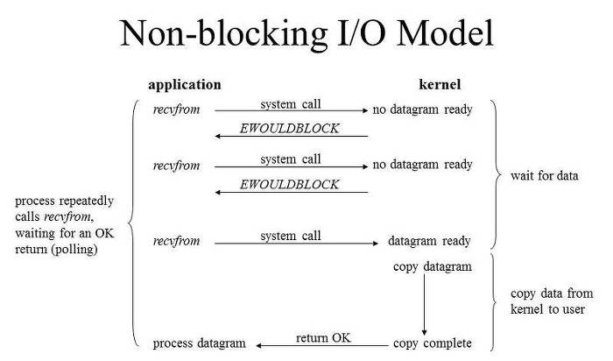
02.
Node.js 특징
이벤트 기반, Non-blocking I/O 활용 비동기방식

Slide 16
02.
Node.js 특징
이벤트 기반, Non-blocking I/O 활용 비동기방식
Event Loop에서 I/O bound Task들을 kenel에 요청하게 되는데 이때 Non-blocking I/O Model이라는 방식을 사용
Application level의 recvfrom(read)를 통해서 kenel 단위로 system call을 함
반환 받을 것이 있다면 data를 받고 반환 받을 것이 없다면 EWOULDBLOCK이라는 상태를 반환 받는다는 것이 중요
EWOULDBLOCK이라는 상태를 반환 받게 되면 진행중 이라는 의미이며 Blocking 방식과 다르게 Data를 받을 때까지 Thread가 멈춰서 대기하지 않아도 되고 다음 Process의 작업을 할 수 있게 됨
하지만 EWOULDBLOCK이라는 상태를 반환 받은 I/O task들을 갱신해주기 위해서 recvfrom을 계속 loop 돌며 data를 받을 때 까지 감시할 필요가 있는데, NodeJS에서는 이러한 것들을 처리해주기 위해 내부적으로 libuv라는 것을 사용
이 libuv는 비동기적인 I/O Task 처리를 위한 모든 것들을 제공해준다.

Slide 17
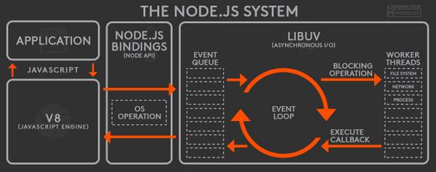
02.
Node.js 특징
이벤트 기반, Non-blocking I/O 활용 비동기방식
비동기를 지원하기 위해 libuv 라이브러리를 사용, libuv가 이벤트 루프를 제공
자바스크립트 엔진은 비동기 작업을 위해 Node.js의 API를 호출하며, 이때 넘겨진 콜백은 libuv의 이벤트 루프를 통해 스케쥴되고 실행됨

Slide 18
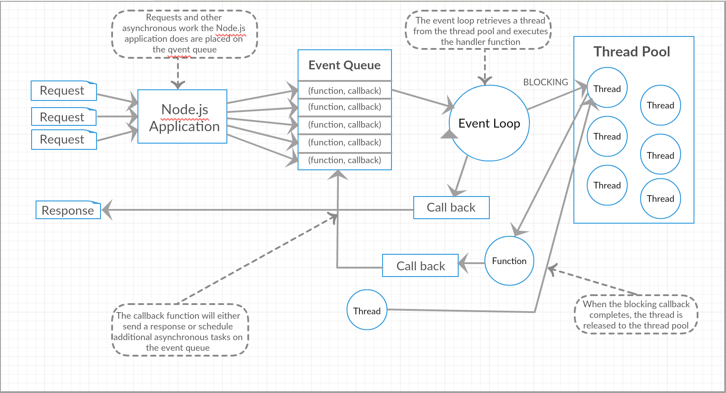
02.
Node.js 특징
이벤트 기반, Non-blocking I/O 활용 비동기방식

Slide 19
02.
Node.js 특징
Node.js 강점
Node.js의 이벤트 모델에서의 블로킹 I/O: 파일 읽기/ 데이터베이스 질의/ 소켓 요청/ 원격 서비스 접속
이벤트 큐에서 블로킹 I/O이벤트가 발생하면 Node.js는 메인 이벤트 루프 Thread가 아닌, 백그라운드에서 돌고있는 Thread 풀에서 Thread 한 개를 꺼내어 해당 이벤트를 처리
Request가 들어오면 단일 스레드인 Node.js Application에서 요청을 받아 Event Queue에 넣음
Event Loop는 Event Queue에 들어와 있는 작업들을 순서대로 Thread pool에서 Thread를 하나 꺼내 작업을 할당해주고 콜백 함수를 다시 Event Queue에 넣음

Slide 20
02.
Node.js 특징
Node.js 강점
V8 엔진에서 동작, 이벤트 기반 비동기 방식, Non-blocking -> 가볍고 빠른 퍼포먼스가 가능
대기시간이 짧은 메시지를 대량으로 처리 -> 실시간 웹 애플리케이션에서 강함
웹 브라우저에서 JavaScript를 사용할 경우, 하나의 완결된 어플리케이션을 제작할 수 있음
커뮤니티가 많이 활성화 되어있음
패키지 관리자인 npm을 제공하여, 오픈 소스 도구의 접근성이 높고 그 수가 많음

Slide 21
03
Node.js의 유의사항

Slide 22
03.
Node.js의 유의사항
단점
Node.js 가 항상 최고의 선택인 것은 아님
CPU를 많이 소모하는 작업, 대용량 파일을 처리하는 작업은 피해야 함
기본적으로 Single Thread 모델이기 때문에, 하나의 작업 자체가 시간이 많이 걸리면 전체 시스템의 성능이 급격하게 떨어질 수 밖에 없음
하나의 Thread는 하나의 물리적 코어밖에 사용하지 못하기 때문에 멀티 코어의 시스템이라도 성능이 올라가지 않음
코드를 순차적으로 실행하는 것이 아니라, 비동기 방식으로 이벤트를 보내놓고, 그 응답에 대한 이벤트가 오면 핸들러를 통해서 처리 하는 형식이기 때문에, 기존 서버 프로그래밍 모델과는 많은 차이를 보임

Slide 23
03.
Node.js의 유의사항
적합한 사용 환경
빠르고 확장 가능한 환경에 적합
응답시간이 짧고 많은 요청을 처리해야 하는 경우
서버로의 지속적인 연결을 유지하려는 경우
클라이언트 측에서 모든 렌더링이 수행되는 “단일 페이지 응용 프로그램(SPA)”에서 주로 사용

Slide 24
Thank you
감사합니다

